Slide 1
Программный комплекс для отслеживания и визуализации действий пользователей в играбельной рекламе и его эргономическое обеспечение
Мишота Владислав Геннадьевич

Slide 2
Цель дипломного проекта : кратко пояснить цель, не повторяя название темы дипломного проекта Поставленные задачи на дипломное проектирование: (см. лист-задание на ДП) 1. 2. 3. !!!(При формулировке задач на ДП прописывать исходные данные к проекту: операционная система …, язык программирования …, программная платформа …., среда разработки …., хранение данных …..) информационные технологии для разработки программного средства (стек технологий см. в листе-задании) Назначение разработки и / или актуальность темы : … (см. реферат)
№ слайда

Slide 3
Информационные технологии для разработки программного средства (стек технологий см. в листе-задании)
Серверная часть Backend | Клиентская часть Frontend
№ слайда

Slide 4
Видеодемонстрация разработанного программного средства
(продолжительностью от 40 до 60 с.)
№ слайда

Slide 5
Представить графический материал на последующих слайдах (должно быть 4 основных чертежа, включая базу данных), который должен соответствовать теме дипломного проекта
Виды графического материала (диаграммы, блок-схемы и др.) студент выбирает в соответствии с темой дипломного проекта
№ слайда

Slide 6
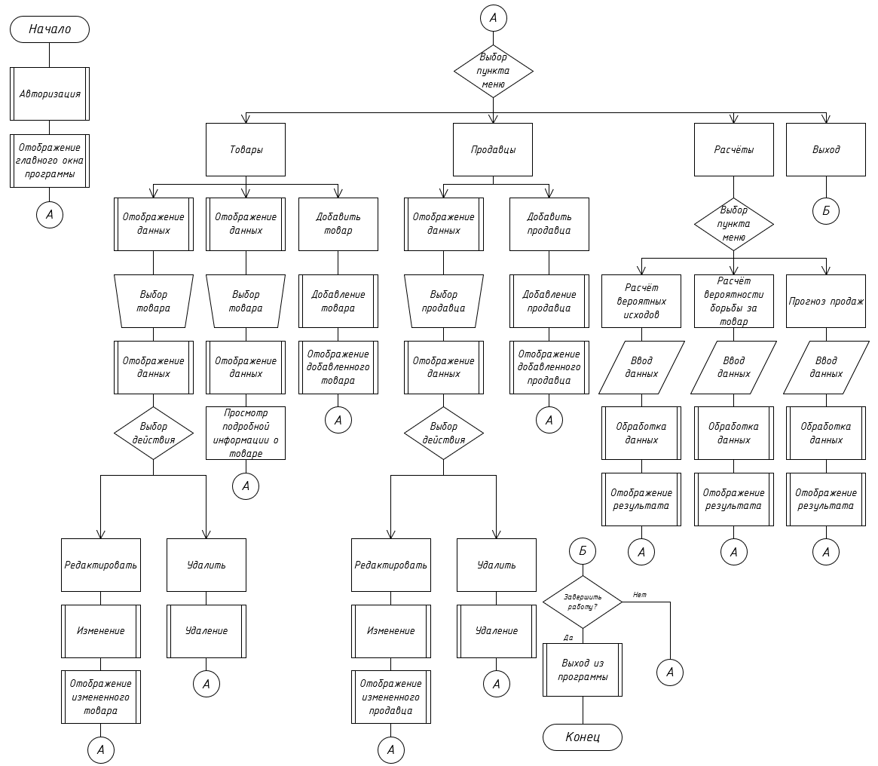
Блок-схема алгоритма работы администратора (И / ИЛИ)
№ слайда

Slide 7
Блок-схема алгоритма работы программы (И / ИЛИ)
№ слайда

Slide 8
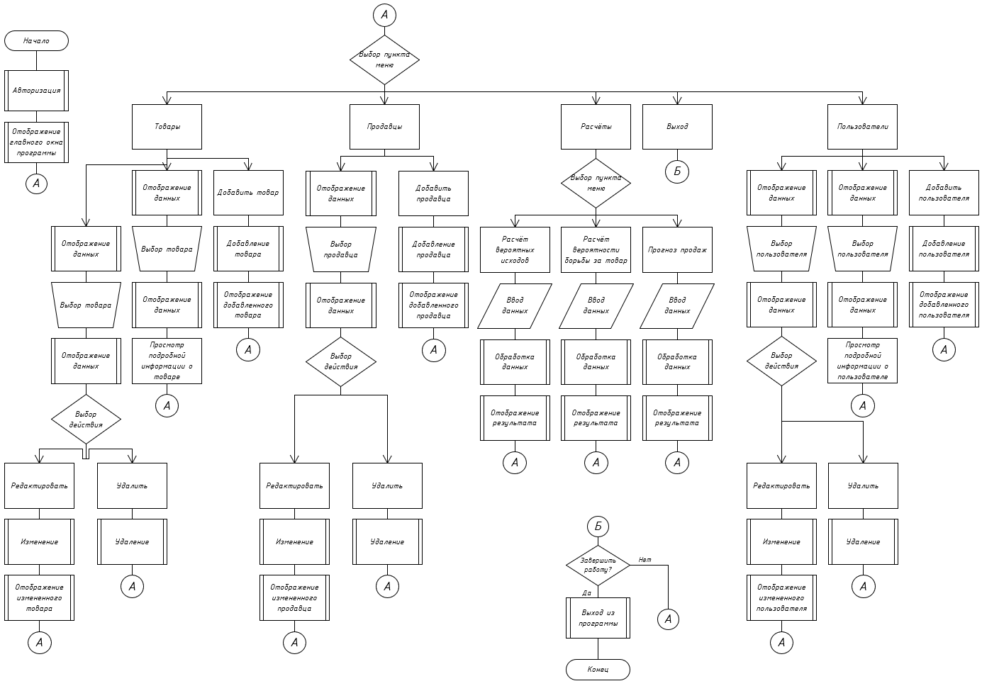
№ слайда

Slide 9
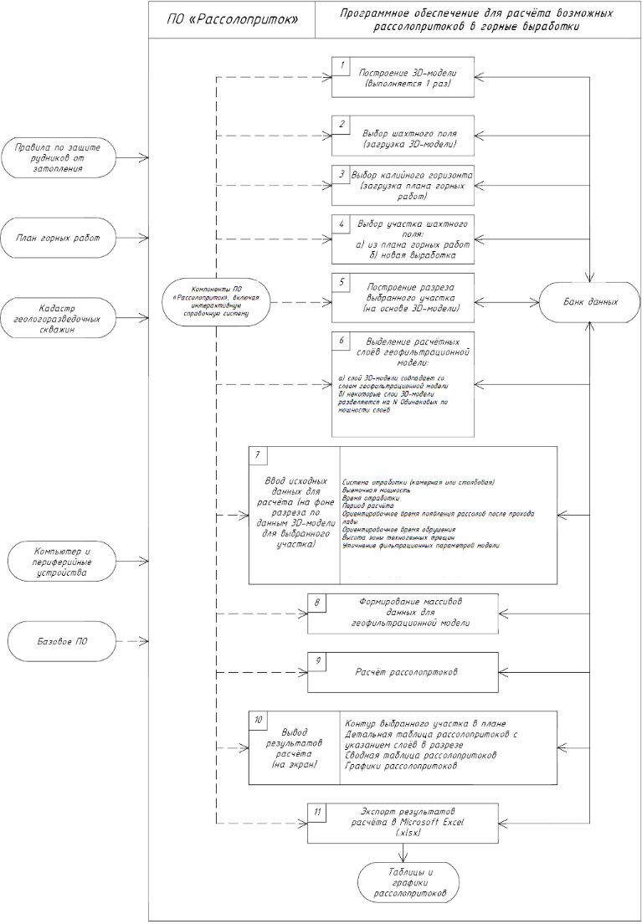
Информационная архитектура системы (и/или)

Slide 10
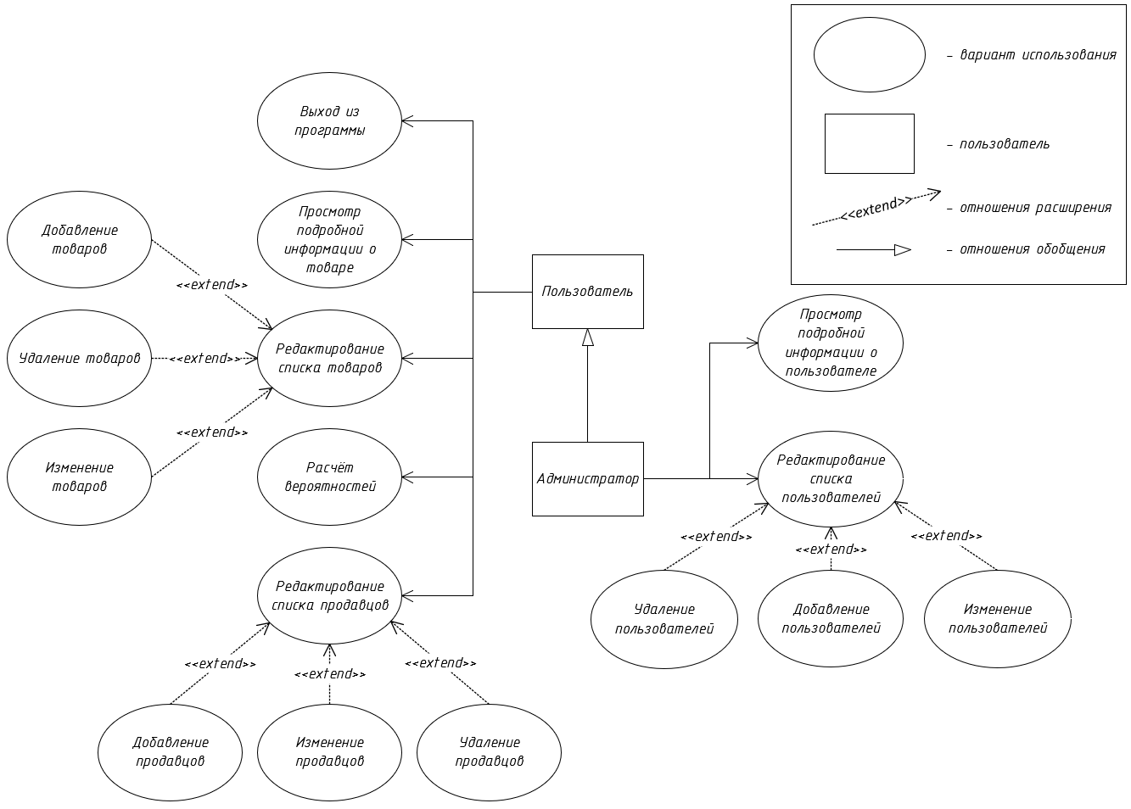
Диаграмма вариантов использования (и/или)

Slide 11
Структурная схема
№ слайда

Slide 12
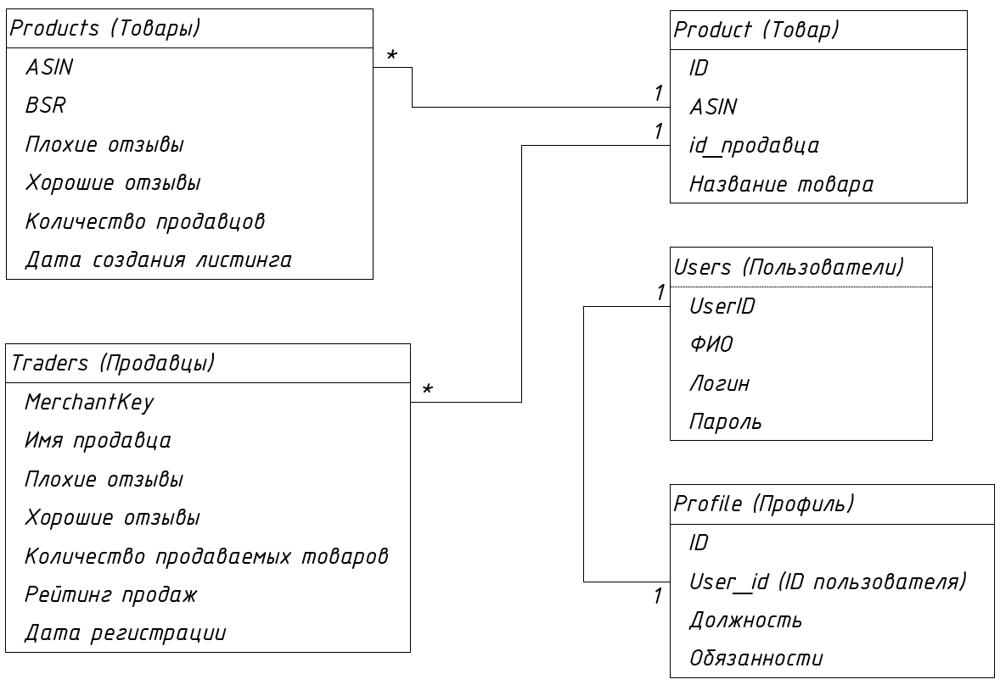
Структура базы данных

Slide 13
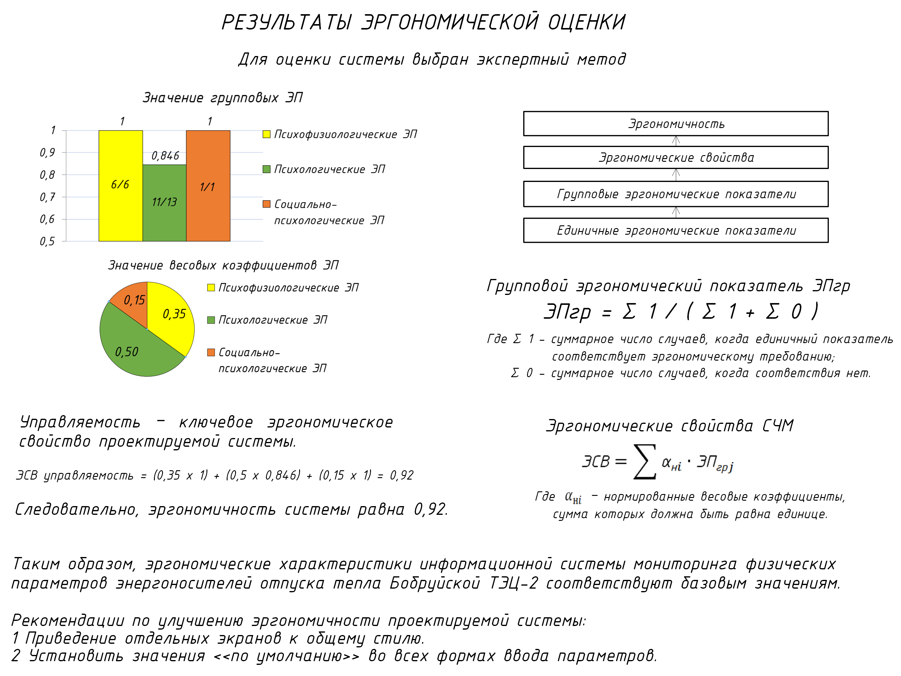
Для ИПОИТ
№ слайда

Slide 14
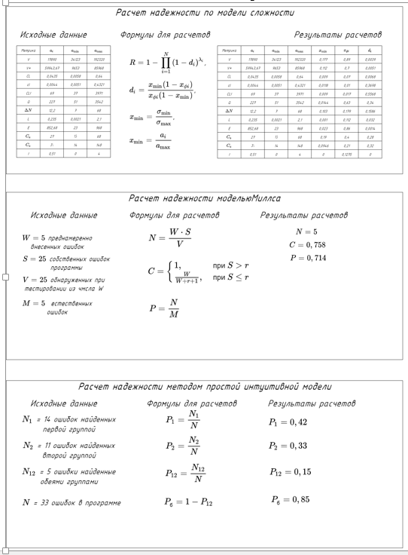
Пример оформления результатов надежности программного средства (для ИСиТ В опб)

Slide 15
Тестирование
Для повышения качества проекта решить следующие функциональные дефекты:
не сохраняющиеся настройки диапазонов допустимых величин,
не срабатывает кнопка <<перестроить график>>
Принять меры, направленные на устранение ошибок графического интерфейса.

Slide 16
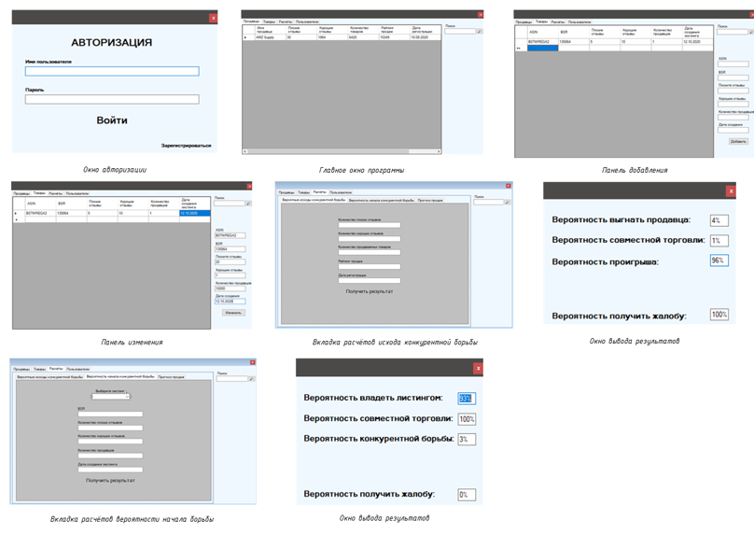
Интерфейс рабочих окон программного средства
Рабочие окна программного средства разместить на 2-ух слайдах
(по 4 рабочих окна на каждом слайде)

Slide 17
Результаты дипломного проекта (в соответствии с задачами, сформулированными в листе-задании) 1. Разработано….(спроектировано)… программное средство (ИС)… 2. Выполнено эргономическое проектирование … и проведена оценка эргономичности... (для ИПОИТ) 3. Проведен расчет надежности программного средства по моделям сложности на выбор (для ИСИТ в ОПБ) 4. Работоспособность программного средства проверена на основании функционального тестирования (кратко пояснить о выявленных ошибках) и/или юзабилити-тестирование (кратко пояснить о выявленных ошибках)

Slide 18
Публикация(и) студента (обязательно) Синчугов, А.О. Обеспечение георадиолокации в шахтных условиях рудников ОАО «Беларуськалий» / Синчугов А.О. / Материалы 60-й научной конференции студентов, магистрантов, аспирантов УО «Белорусский государственный университет информатики и радиоэлектроники» Минск, БГУИР, 2024. С. 142-145.
№ слайда

Slide 19
Акт и/или справка о внедрении (при наличии) (разместить фотографию акта / справки о внедрении)

